Slide 1

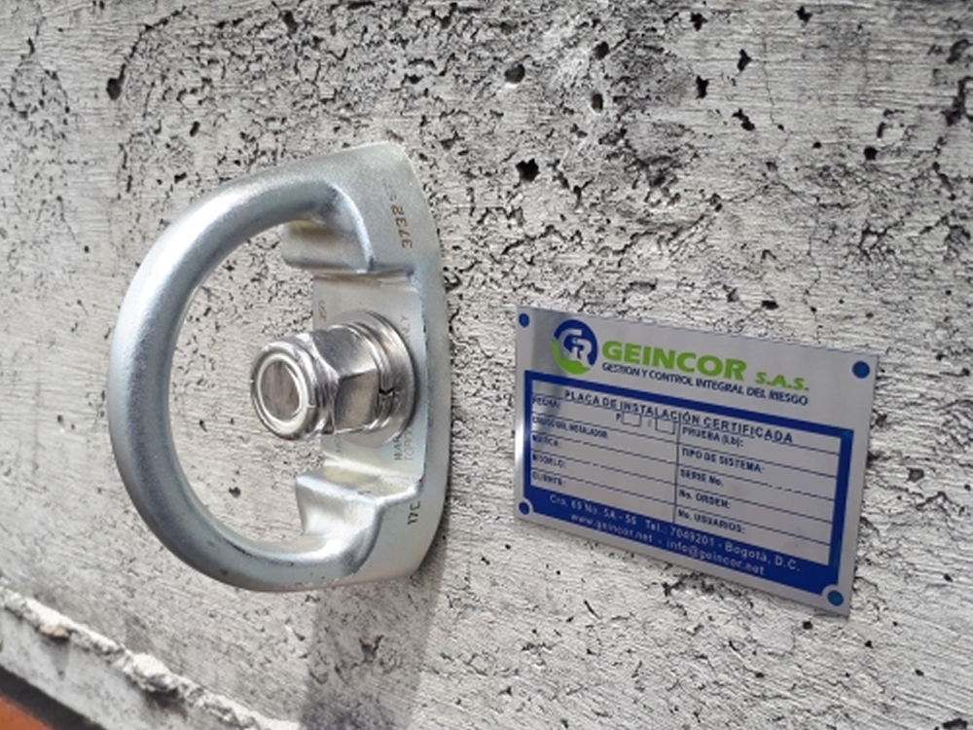
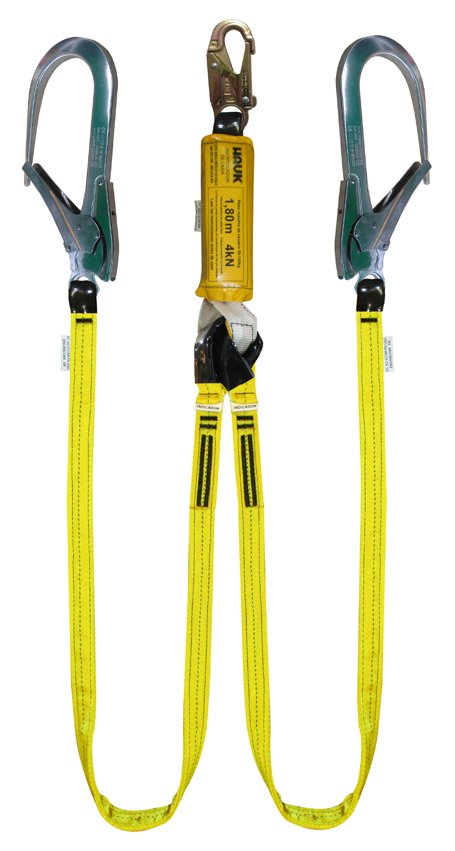
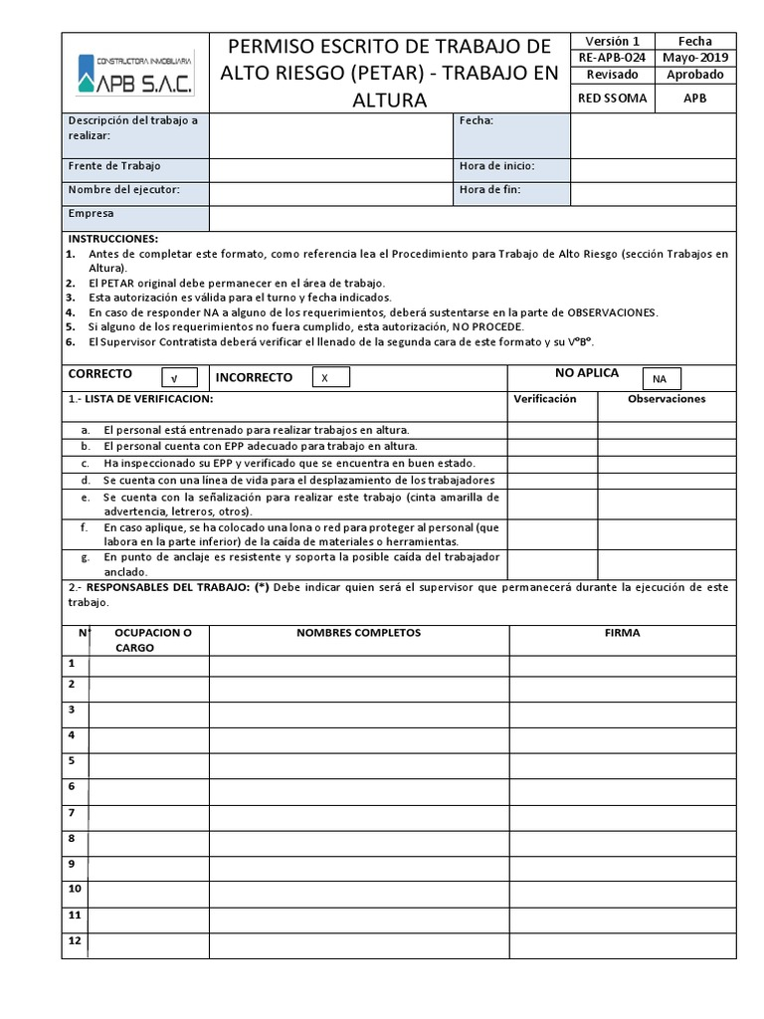

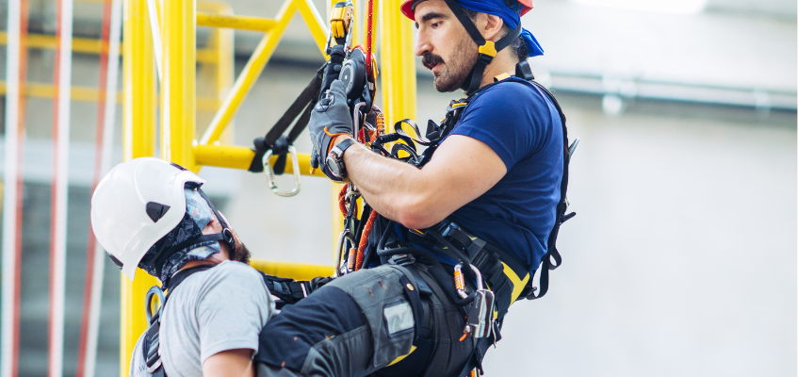
CONTROLES CRÍTICOS
Anclajes certificados
Líneas de vida instaladas
Permisos de trabajo
Supervisión competente
Rescate disponible

